Slide 1
«Я люблю тебя, Россия!»
популярная песня
композитора Давида Тухманова на стихи Михаила Ножкина.

Slide 2
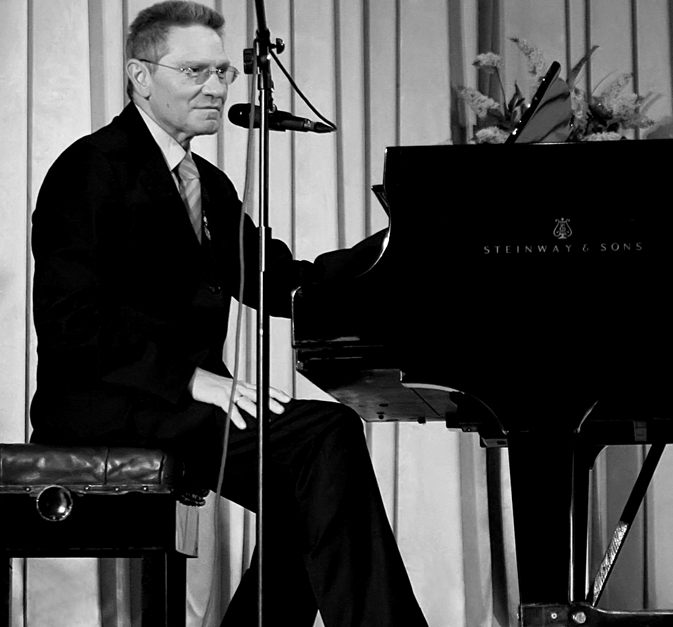
Давид Фёдорович Тухманов
советский и российский композитор, пианист, клавишник, автор музыки ко многим популярным советским песням.
Народный артист Российской Федерации (2000).
Лауреат Государственной премии РФ (2003, 2020) и
премии Ленинского комсомола (1977).
Родился 20 июля 1940 года, в Москве

Slide 3
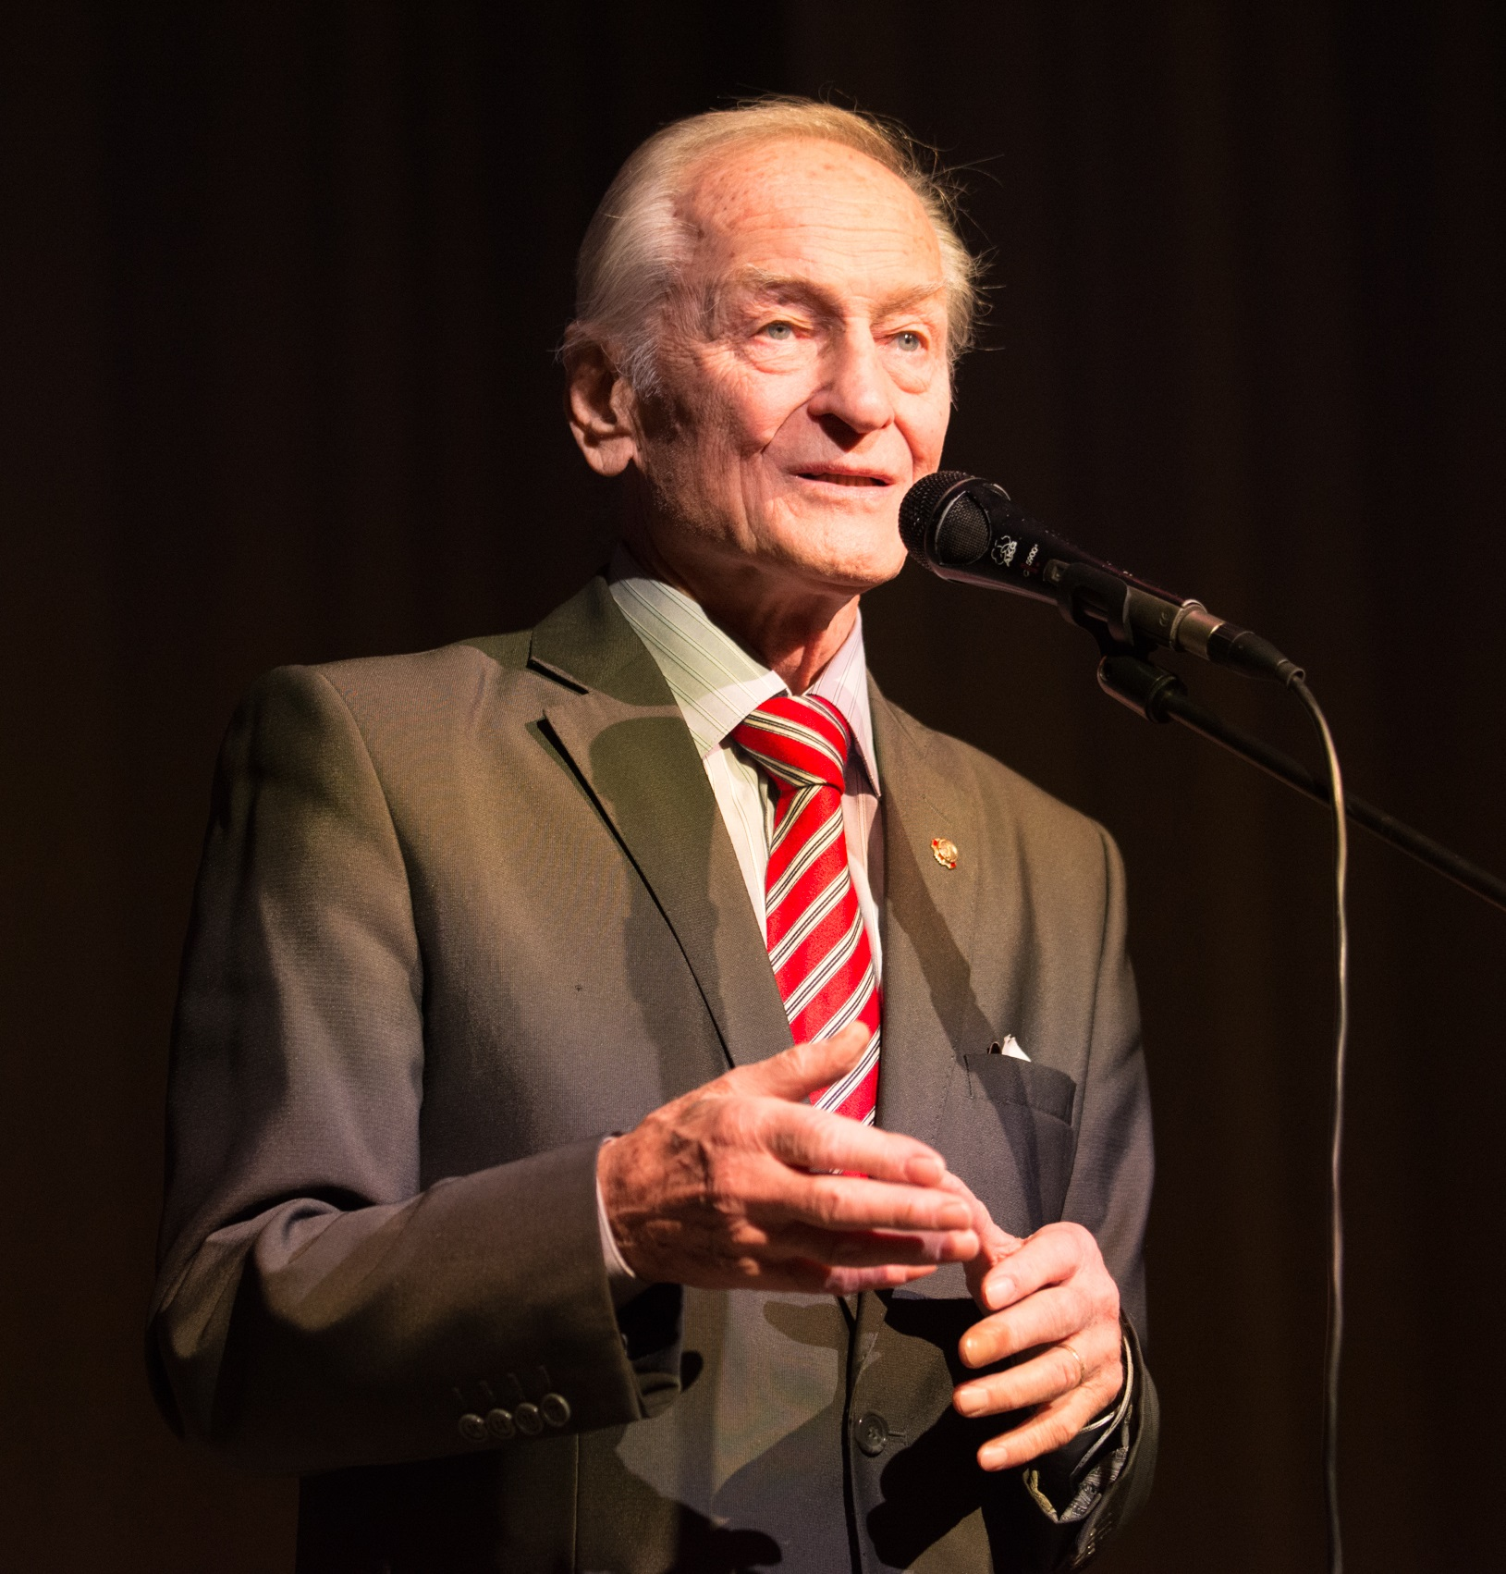
Михаил Иванович Ножкин
советский и российский актёр театра и кино, поэт, поэт-песенник, музыкант.
Народный артист РСФСР (1980)
Член Союза писателей России.
Родился 19 января 1937 в Москве.

Slide 4
1. Я люблю тебя, Россия, Дорогая наша Русь, Нерастраченная сила, Неразгаданная грусть. Ты размахом необъятна, Нет ни в чем тебе конца, Ты веками непонятна Чужеземным мудрецам.
2. Много раз тебя пытали – Быть России иль не быть; Много раз в тебе пытались Душу русскую убить. Но нельзя тебя, я знаю, Ни сломить, ни запугать, Ты мне, Родина родная, Вольной волей дорога.
3. Ты добром своим и лаской, Ты душой своей сильна, Нерассказанная сказка, Синеокая страна. Я в березовые ситцы Нарядил бы белый свет, Мне всю жизнь тобой гордиться, - Без тебя мне счастья нет!

